Slide 1
Унифицированные коммуникации. WebRTC «Сервисы ВКС»

Slide 2
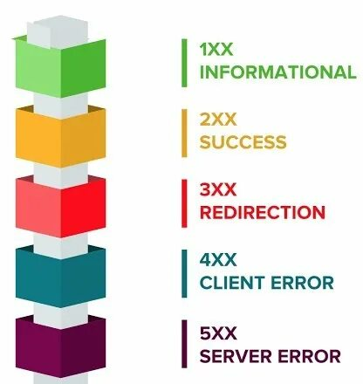
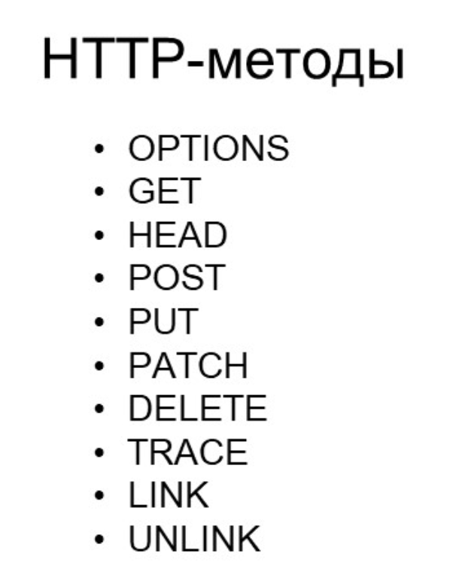
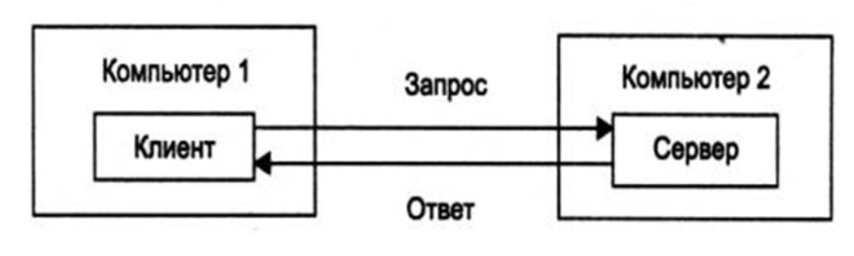
HTTP — это протокол прикладного уровня для передачи гипертекста (веб-страниц) между клиентом (браузер) и сервером. Работает в режиме - запрос/ответ.

Slide 3
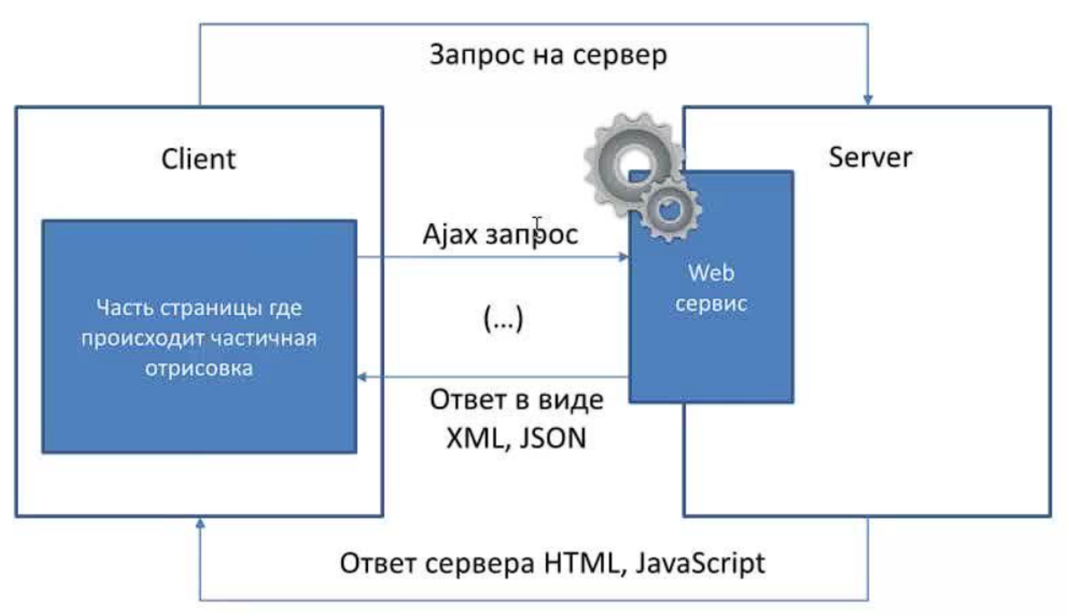
AJAX-запросы — это асинхронные запросы, которые позволяют обновлять данные на веб-странице без полной перезагрузки.

Slide 4
Что делать если мы хотим получать сообщения от сервера в режиме реального времени?

Slide 5
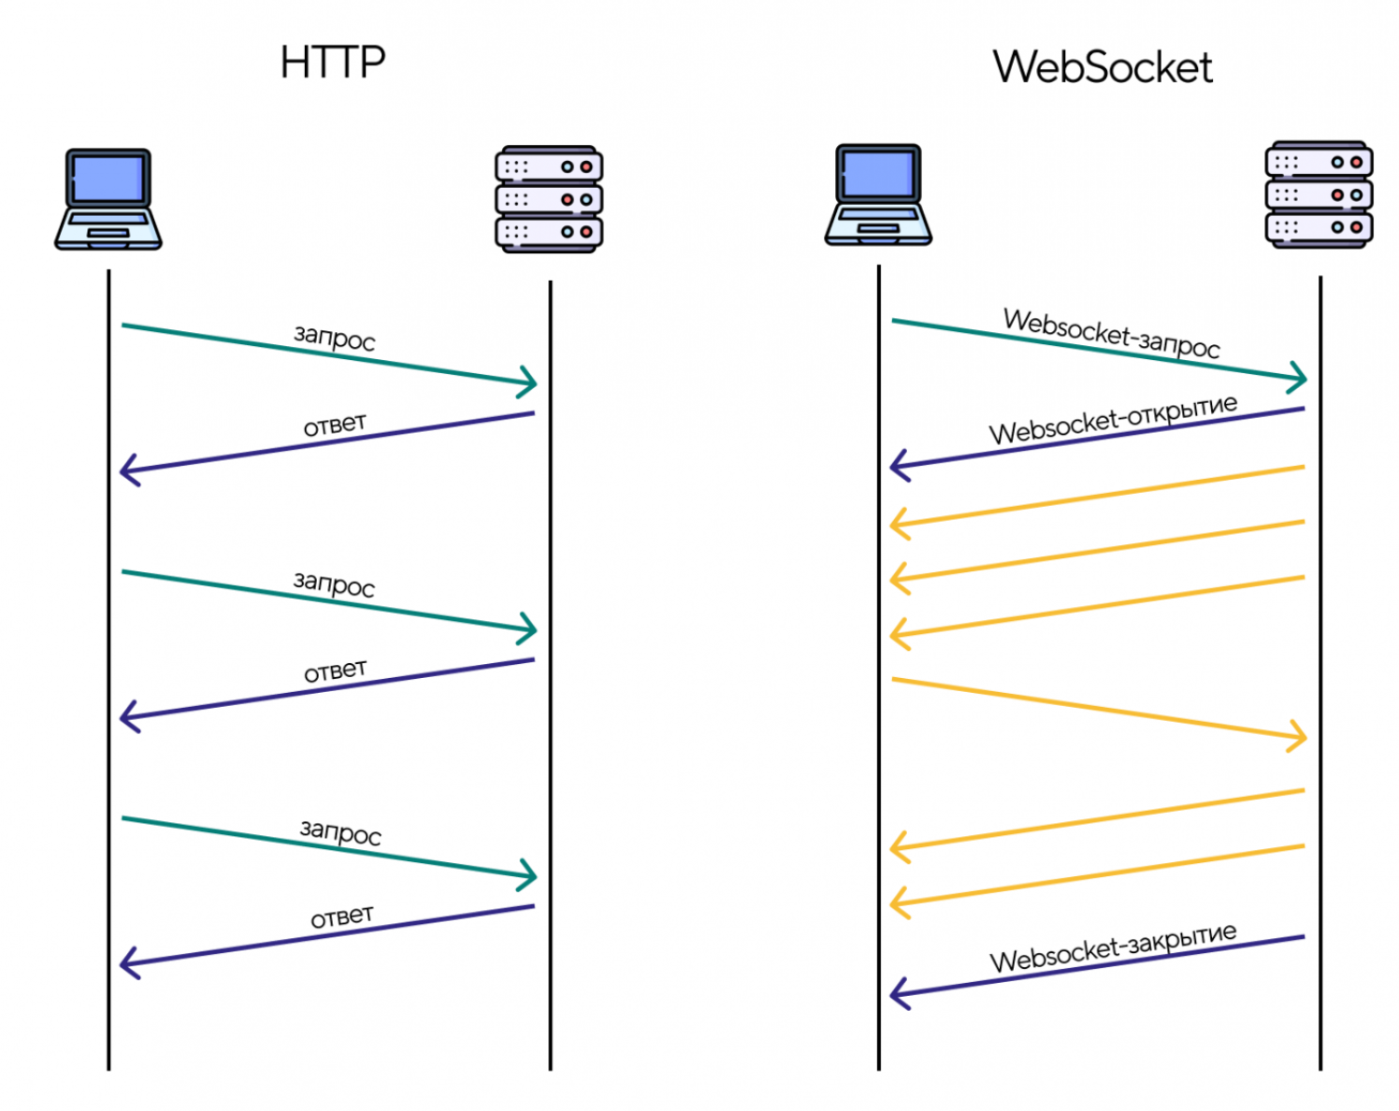
WebSocket — протокол, который обеспечивает двустороннюю связь между клиентом и сервером в режиме реального времени через одно соединение TCP.

Slide 6
А как передавать видео и аудио в браузер в режиме реального времени?

Slide 7
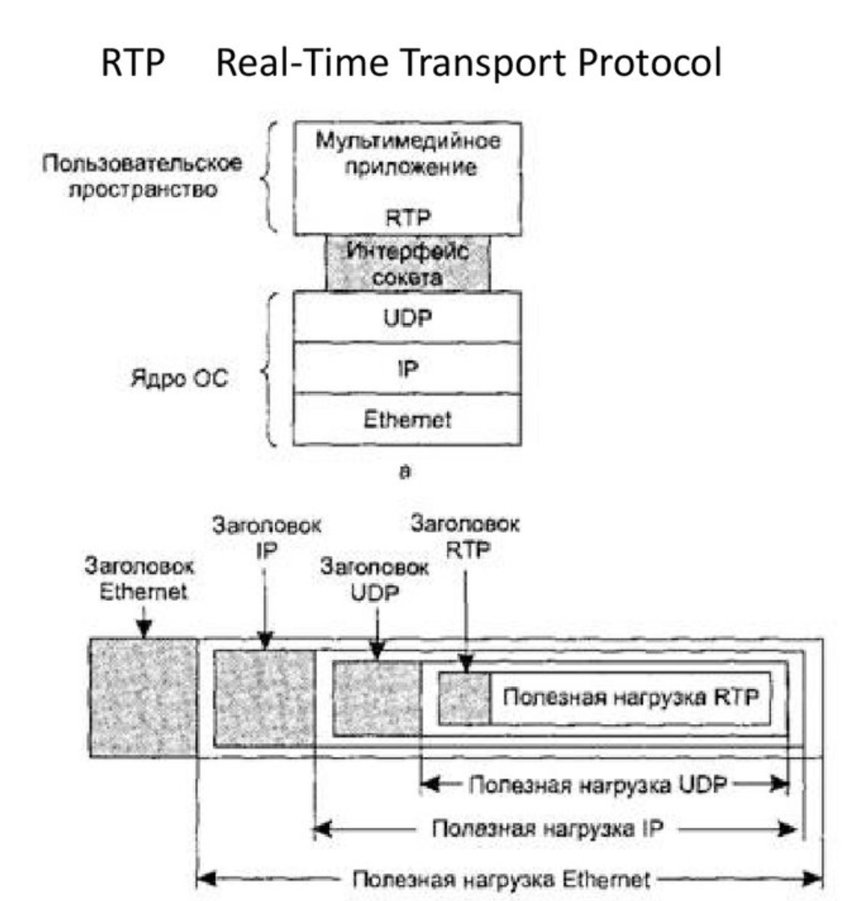
Протокол. RTP (Real-time Transport Protocol)
RTP — протокол прикладного уровня, предназначенный для:
Передачи аудио и видео в реальном времени
Обеспечения временной синхронизации
Обнаружения потерь и упорядочивания пакетов
Notes:
RTP работает в пользовательском пространстве — это значит, что он реализован как часть приложения (например, в SIP-телефоне или медиасервере), а не в ядре ОС.
Приложение вызывает сокеты для отправки данных через UDP.
UDP, IP, Ethernet — это протоколы ядра ОС, которые уже готовы и работают.
Речь и видеоинформация чувствительны к задержкам, но менее чувствительны к потерям отдельных пакетов. Поэтому в качестве транспортного протокола используется UDP, так как механизмы контроля доставки и повторной передачи пакетов, обеспечиваемые TCP, не подходят для передачи голосовых данных и видео.
Ethernet Устройства в сетиMAC-адреса, тип следующего протокола
IPУстройства в интернетеIP-адреса, TTL, протокол
TCPПриложения + надёжностьПорты, номера байтов, флаги управления
UDPПриложенияПорты, длина пакетаRTPМедиапотокиТип кодека, время, порядок
ARPСоответствие IP↔MAC«Чей этот IP? Дайте MAC!»
https://showslide.ru/lekciya-ip-telefoniya-181719

Slide 8
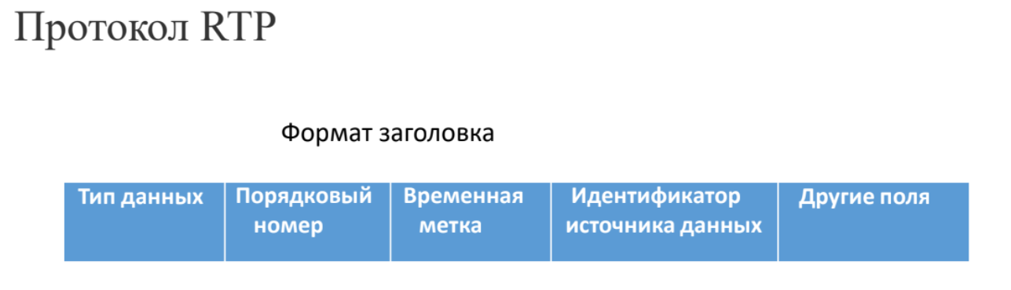
Протокол. RTP (Real-time Transport Protocol)
1. Тип данных → Кодек для декодирования
2. Порядковый номер → Контроль потерь пакетов
3. Временная метка → Время воспроизведения пакета
4. Идентификатор источника → Уникальный номер потока
5. Другие поля → Список участников конференции
Notes:
1. Тип данных (Payload Type)
Что: Число 0-127, указывающее кодек (G.711, G.729 и т.д.) Зачем: Чтобы получатель знал, как раскодировать голос/видео Пример: 0 = G.711 µ-law, 18 = G.729, 101 = DTMF-тона
2. Порядковый номер (Sequence Number)
Что: Номер пакета (увеличивается на 1 каждый раз) Зачем:
Обнаружить потери пакетов (пропуск номеров)
Восстановить правильный порядок (если пришли не по очереди) Пример: 7523, 7524, 7525, 7527 ← потерян 7526
3. Временная метка (Timestamp)
Что: Момент времени, когда был создан первый байт данных Зачем:
Синхронизировать воспроизведение (против джиттера)
Связывать аудио и видео Пример: 144000 (при 8000 Гц = через 18 секунд от начала)
4. Идентификатор источника данных (SSRC)
Что: Уникальный 32-битный номер потока Зачем:
Отличить аудио от видео с одного устройства
Идентифицировать участника в конференции
Вести статистику по каждому потоку Пример: 0xA1B2C3D4 (случайное число)
5. Другие поля (на самом деле это CSRC)
Что: Список SSRC участников конференции (если есть миксер) Зачем: Показать, чьи голоса смешаны в этом потоке Пример: Конференция: [0x1111 (Алиса), 0x2222 (Боб), 0x3333 (Чарли)]

Slide 9
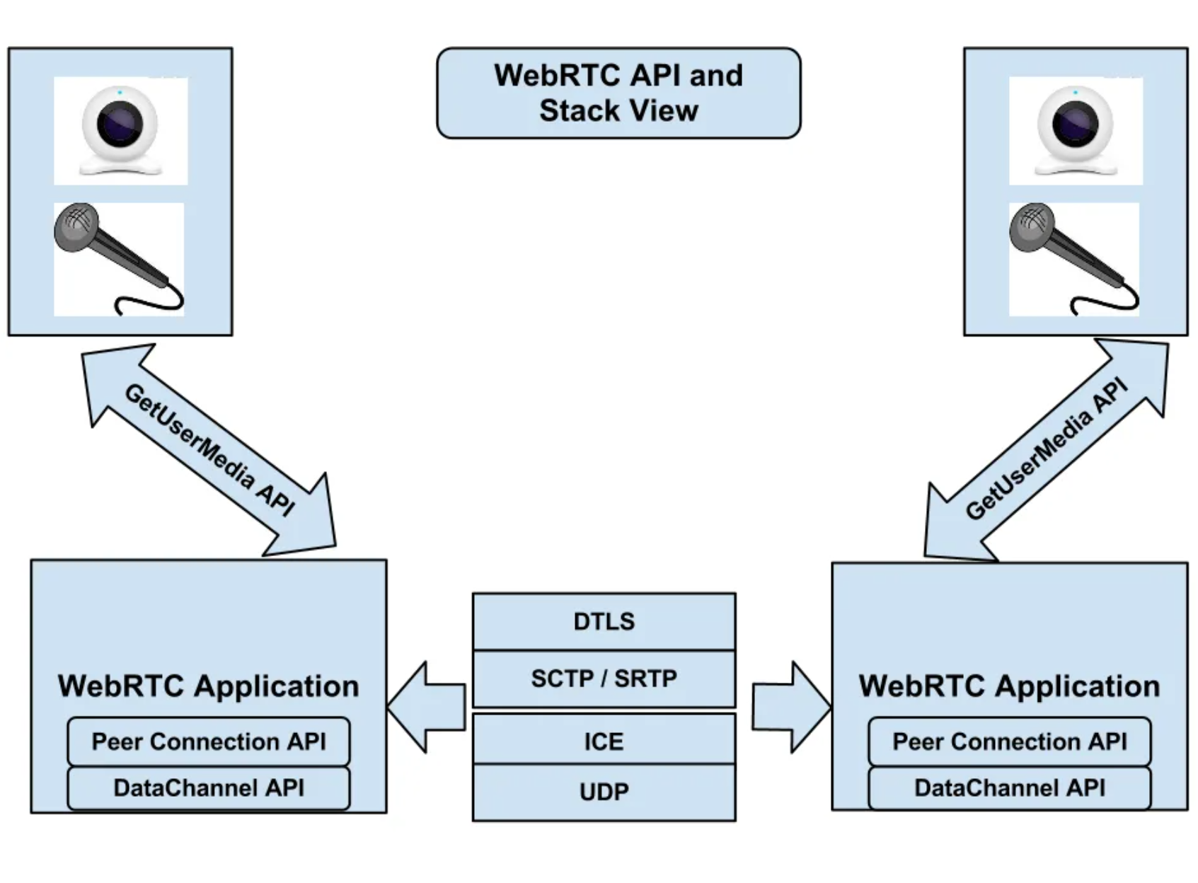
WebRTC (Web Real-Time Communication) — технология с открытым исходным кодом, предназначенная для организации передачи потоковых данных между браузерами или другими поддерживающими её приложениями по соединению «точка-точка».
Работает поверх UDP
Принцип работы:
● Открываем UDP порт
● Знаем IP:port партнера
● Заворачиваем трафик в RTP

Slide 10
7 шагов от веб-камеры до экрана
1. Захват камеры
2. Кодирование
3. Запаковка в RTP
4. Передача по сети через UDP
5. Распаковка RTP
6. Декодирование
7. Отрисовка на экране

Slide 11
Шаг 1/7: захват камеры
1. navigator.mediaDevices.getUserMedia => MediaStream

Slide 12
Шаг 1/7: захват камеры
1. navigator.mediaDevices.getUserMedia => MediaStream
2. Размер чистого потока

Slide 13
Шаг 1/7: захват камеры
1. navigator.mediaDevices.getUserMedia => MediaStream
2. Размер чистого потока
○ изображение 640x480, 32bit: 1.2mb

Slide 14
Шаг 1/7: захват камеры
1. navigator.mediaDevices.getUserMedia => MediaStream
2. Размер чистого потока
○ изображение 640x480, 32bit: 1.2mb
○ 30 кадров, 1 секунда: 36mb

Slide 15
Шаг 1/7: захват камеры
1. navigator.mediaDevices.getUserMedia => MediaStream
2. Размер чистого потока
○ изображение 640x480, 32bit: 1.2mb
○ 30 кадров, 1 секунда: 36mb
○ битрейт: 288mbps

Slide 16
Шаг 2/7: кодирование

Slide 17
Шаг 2/7: кодирование
● JPEG, 640x480
○ 1.2mb -> 123kb
○ 288mbps -> 28mbps

Slide 18
Шаг 2/7: кодирование
● JPEG, 640x480
○ 1.2mb -> 123kb
○ 288mbps -> 28mbps
● VP9, 1280x720 — 1.5mbps

Slide 19
Шаг 2/7: кодирование
● JPEG, 640x480
○ 1.2mb -> 123kb
○ 288mbps -> 28mbps
● VP9, 1280x720 — 1.5mbps
● Диффы, keyframe, interframe

Slide 20
Шаг 3/7: запаковка в RTP
● Порядок
● Время

Slide 21
Шаг 4/7: передача по сети
● Главный плюс UDP:
минимальный интервал между
пакетами
● Минусы UDP
○ пакеты теряются
○ пакеты приходят поздно
○ пакеты приходят в другом
порядке

Slide 22
Шаг 5/7: распаковка RTP
1. Восстанавливаем порядок
2. Достаем видео-трафик
3. Передаем в декодер

Slide 23
Шаг 6/7: декодирование
1. Передаем данные в правильном порядке
2. На выходе — чистый видео-поток — MediaStream

Slide 24
Шаг 7/7: <video>
1. Прикрепляем поток к элементу и получаем картинку

Slide 25
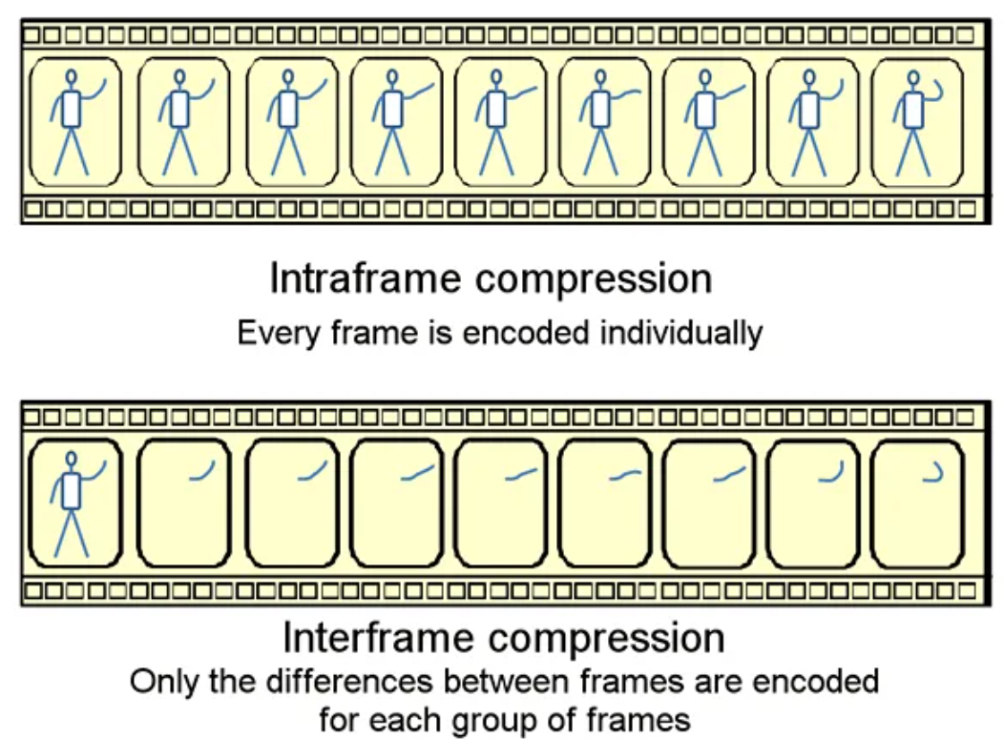
keyframe, interframe

Slide 26
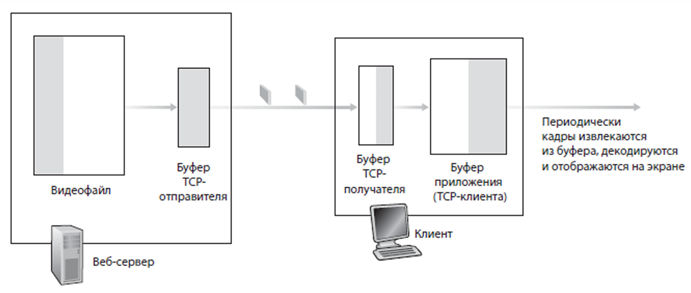
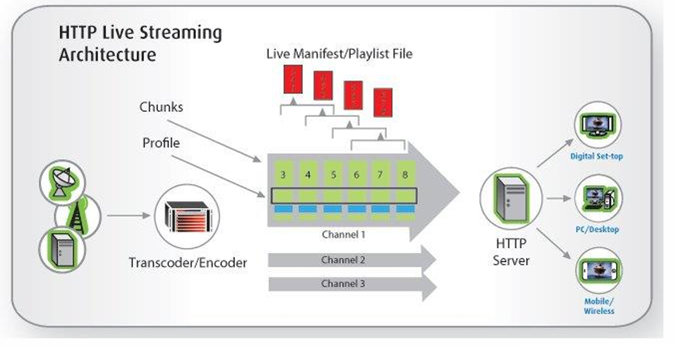
DASH (MPEG-DASH, ISO/IEC 23009-1) — стандарт адаптивного потокового вещания видео/аудио поверх обычного HTTP. В отличие от «живого» пира-в-пир (WebRTC), DASH оптимизирован для масштабируемой доставки контента «один-ко-многим» (стриминг, ТВ, онлайн-курсы).

Slide 27
